Slide 1
Wechselpräpositionen mit Dativ
(Lehrbuch, Seite 60, 61)

Slide 2
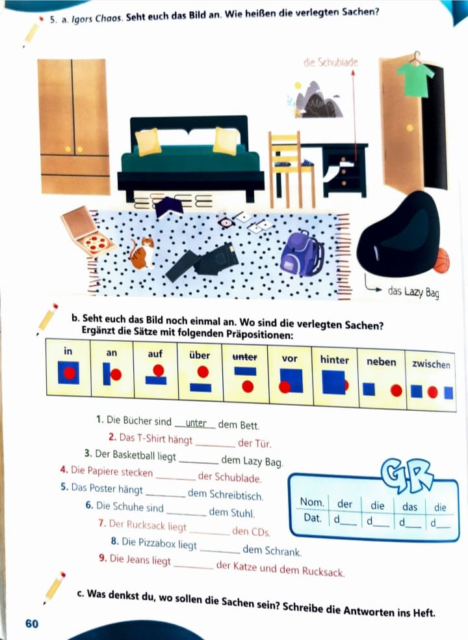

Slide 3
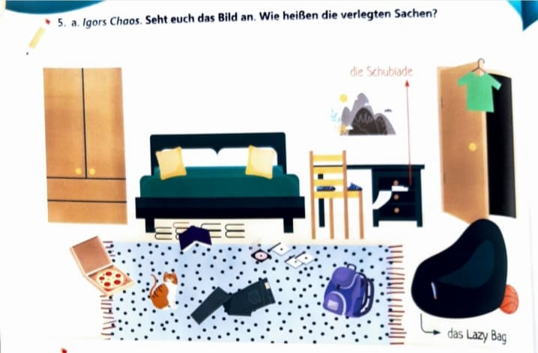
das T-Shirt
die Schuhe
die Bücher
die CD-s
die PIzzabox
die Jeans
der Rucksack

Slide 6
an
hinter
in
über
auf
em
er
em
en
neben
vor
zwischen

Slide 7
Wo? + DATIV
liegen
sein stehen
hängen
stecken

Slide 8
Die Vase ist auf dem Tisch. → Die Vase steht auf dem Tisch.
Der Brief ist im Briefkasten. → Der Brief steckt im Briefkasten.
Das Bild ist an der Wand. → Das Bild hängt an der Wand.
Die Decke ist auf dem Bett. → Die Decke liegt auf dem Bett.

Slide 9
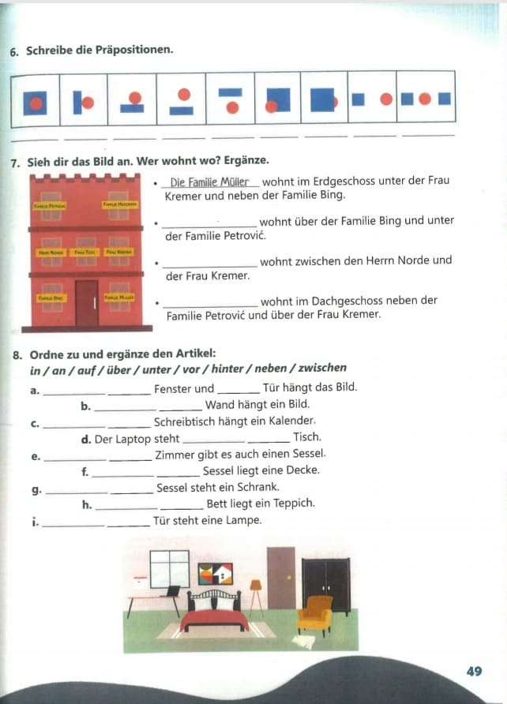
Hausaufgabe: Arbeitsbuch, Seite 49 Aufgaben: 6,7,8

Slide 10
Vielen Dank für die Aufmerksamkeit!
☺

